Slide 1

연구/개발팀 React 시작하기
정 승 훈 차장

Slide 2
React Library
개요
리액트는 페이스북이 만든 사용자 UI 구축을 위한 라이브러리 입니다.
오직 사용자의 View에만 초점을 맞추고 있다.
Routing 같은 기술이 리액트 자체에는 들어가 있지 않습니다.
현재 프론트엔드 진영에는 3개의 라이브러리 OR 프레임워크가 경쟁 중인데 바로 React, Angular, Vue 입니다.

Slide 3
React Library
특징
JSX(JavaScript XML)는 자바스크립트 안에서 HTML 문법을 사용해서 view를 구성할 수 있게 도와주는 자바스크립트 문법으로, 리액트 개발에 엄청난 도움을 줍니다.
리액트는 컴포넌트 기반 라이브러리인데 컴포넌트 기반이라 함은 기존의 웹 페이지를 작성할 때 처럼 하나의 HTML 코드를 집어넣고 하는 것이 아닌, 여러 부분을 분할 해서 코드의 재사용성과 유지보수성을 증가시켜 줍니다.
Virtual DOM은 변화를 가상 돔에서 미리 인지해 변화시킵니다. 이 작업은 실제 DOM이 아니기 때문에 렌더링도 되지 않고 연산 비용이 비교적 실제 DOM 보다는 적습니다. 그 가상 DOM의 변화를 마지막에 실제 DOM에게 던져주어, 모든 변화를 한번에 렌더링 되게 합니다.

Slide 4
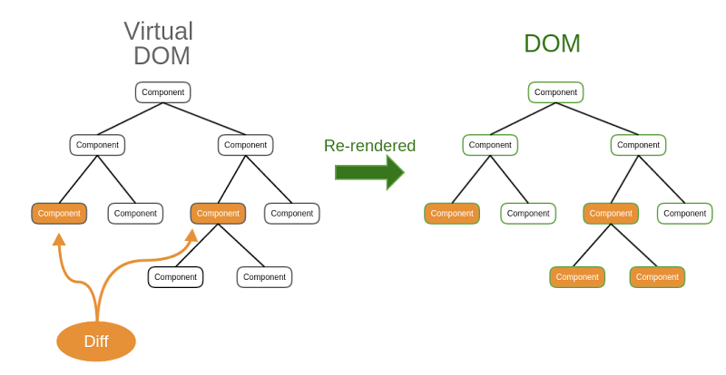
React Library
Virtual DOM
가상 DOM은 React, Vue.js 및 Elm과 같은 선언적 웹 프레임워크에서 사용되는 문서 객체 모델(DOM)의 경량 JavaScript 표현입니다.
가상 DOM을 업데이트하는 것은 (JavaScript를 통해) 실제 DOM을 업데이트하는 것보다 상대적으로 빠릅니다.
따라서 프레임워크는 비교적 저렴하게 가상 DOM에 불필요한 변경을 자유롭게 수행할 수 있습니다.
그런 다음 프레임워크는 이전 가상 DOM과 현재 가상 DOM 간의 차이점을 찾아 실제 DOM에 필요한 변경만 수행합니다.

Slide 5
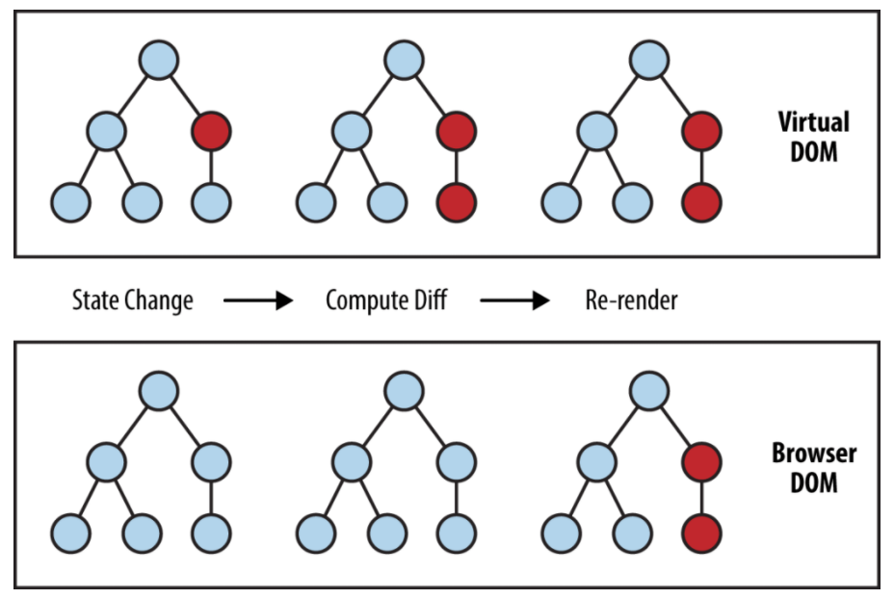
React Library
Virtual DOM
뷰(HTML)에 변화가 있을 때, 구 가상돔(Old Node)과 새 가상돔(New Node)을 비교하여 변경된 내용만 DOM에 적용한다.
이를 통해 브라우저 내에서 발생하는 연산의 양(정확히는 렌더링 과정)을 줄이면서 성능이 개선되는 것 이다.
더 쉽게 말하자면 변화를 모아서 한 번에 처리하는 일종의 Batch 작업이다.

Slide 6
React Library
Babel
ECMAScript6를 지원하지 않는 환경에서 ECMAScript6 Syntax를 사용할 수 있게 해준다.
Webpack
모듈 번들러(Module Bundler)의 역할을 수행하며, Browserify 처럼 브라우저 위에서 import (require)을 할 수 있게 해주고 자바스크립트 파일을 하나로 합쳐준다.
Webpack-dev-server
Wepback에서 지원하는 간단한 개발 서버로 별도의 서버를 구축하지 않고도 웹서버를 열 수 있으며 hot-loader를 통하여 코드가 수정될 때마다 자동으로 리로드(Reload)를 수행한다.

Slide 7
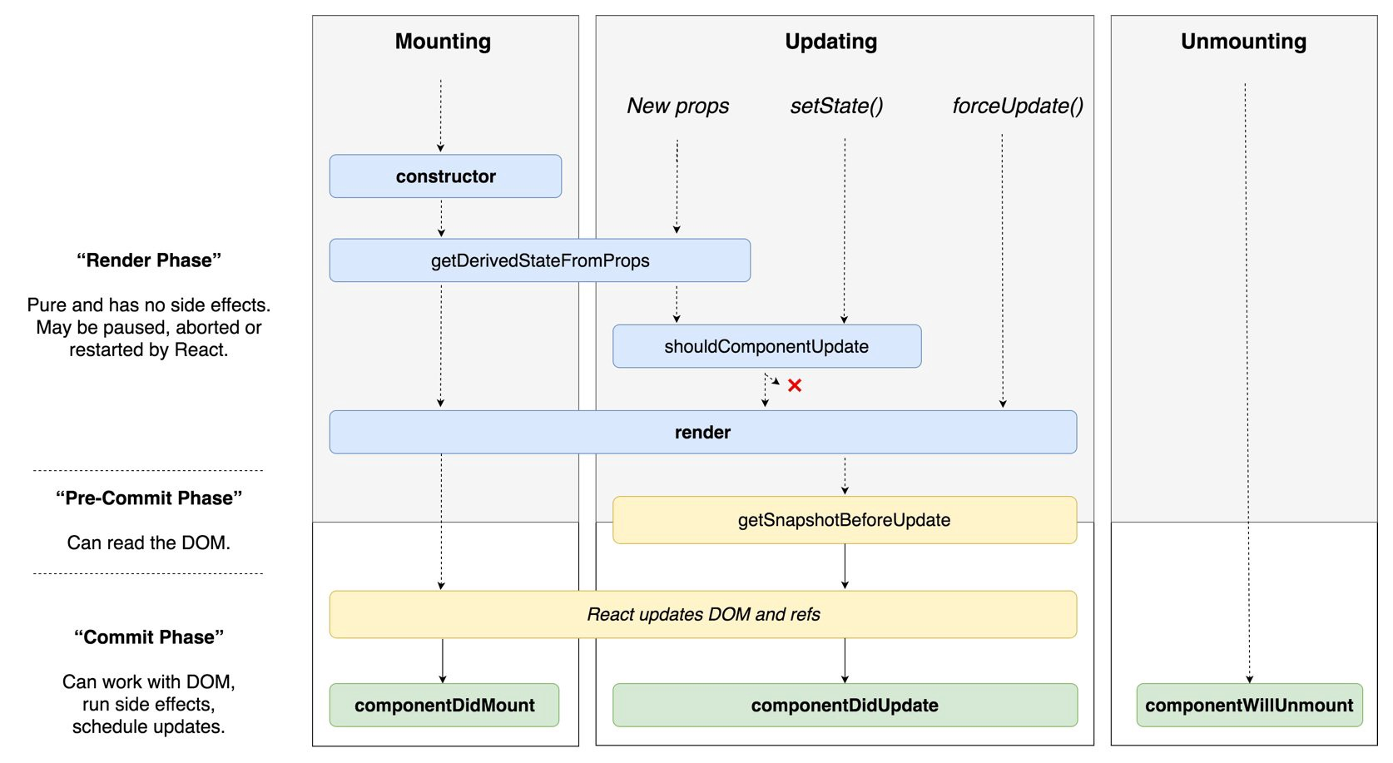
React Lifecycle

Slide 8
React 프로젝트 생성
도구 설치
npm install –g create-react-app
npm install --save react-scripts@latest
npm install -g yarn
yarn global add create-react-app
VS Code : Debugger for Chrome 설치 (deprecated)
생성 절차
npx create-react-app hello-world
dir
cd project-name
npm start or yarn start
code . (Go to editor)

Slide 9
React VS Code 설정
도구 설치 (React Emmet 기능 추가)
Settings.json
"emmet.includeLanguages": {
"javascript": "javascriptreact",
"typescript": "typescriptreact"
}

Slide 10
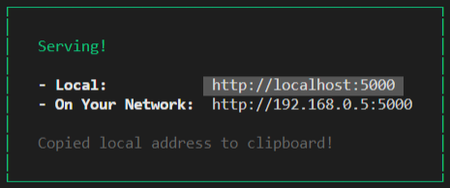
React 프로젝트 생성
서버 설치
yarn build (npm run build)
npm install –g serve
serve –s build
serve -l 5000 -s build
포트 변경
"scripts": {
"start": "set PORT=10000 && react-scripts start",
"build": "react-scripts build",
"test": "react-scripts test",
"eject": "react-scripts eject"
}

Slide 11
포터 변경
NPM
PORT=10000 npm run start (Change Port)
package.json
"scripts": {
"start": "set PORT=10000 && react-scripts start",
}
node_modules/react-scripts/scripts/start.js 파일 수정
const DEFAULT_PORT = parseInt(process.env.PORT, 10) || 3000;
.env 파일 생성 및 수정
PORT=10000
serve -l 5000 -s build

Slide 12
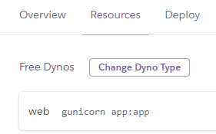
GitHub 연결
절차
git init
git remote add origin https://github.com/jsh-1235/react_study.git
git add .
git state & git diff
git commit –m “initial commit”
git push -u origin master
git log

Slide 13
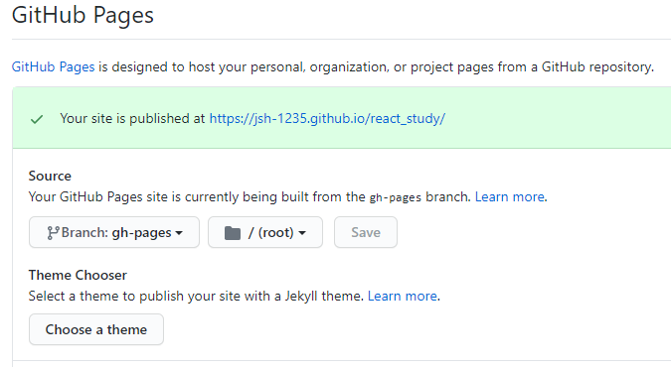
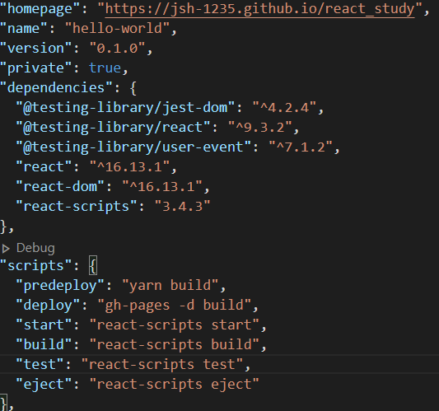
GitHub 프로젝트 빌드 및 배포
절차
gh-pages 패키지 설치
yarn add --dev gh-pages
npm install gh-pages --save-dev
package.json 설정
"homepage" : https://jsh-1235.github.io/react_study/
"predeploy": "npm run build"
"deploy": "gh-pages -d build"
yarn deploy (npm run deploy) -> gh-pages branch 생성

Slide 14

Netlify Deploy - Drag & Drop
절차
npm run build
Build folder drag & drop

Slide 15
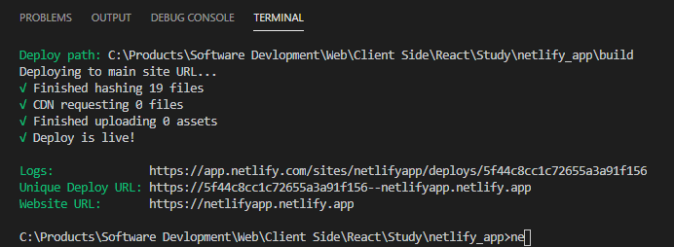
Netlify Deploy – Command Prompt
절차
npm run build
npm install netlify-cli -g
netlify deploy : Publish directory 지정
netlify deploy --prod

Slide 16
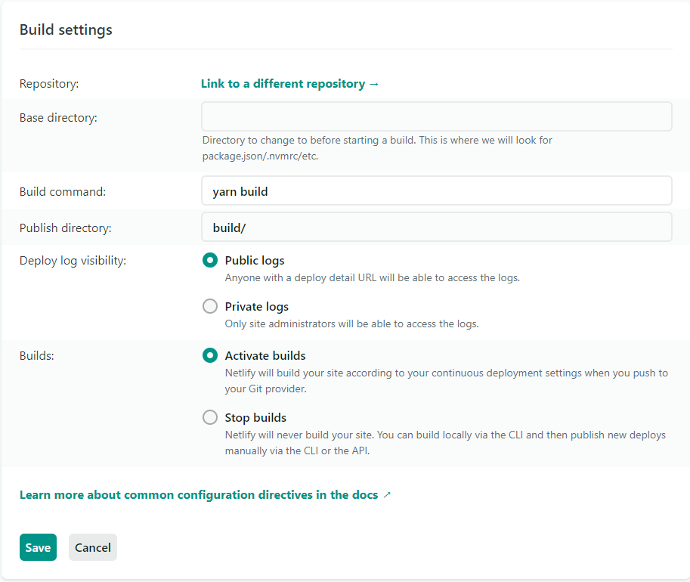
Netlify Deploy – GitHub
절차
프로젝트와 GitHub 연결
Netlify와 GitHub 연결
npx browserslist --update-db
모든 오류를 수정해야 배포 된다.

Slide 17
Sever + Client IDE 구축
서버 설정
yarn add concurrently --dev
"scripts": {
"server": "cd server && nodemon server",
"client": "cd react-client && yarn start",
“dev": "concurrently --kill-others-on-fail \"yarn server\" \"yarn client\""
}
.gitignore 복사
# database
/public/javascripts/information.json

Slide 18
Sever + Client IDE 구축
서버 설정
모듈 설치
npm install -g nodemon
npm install async
npm install cors
npm install multer
npm install mysql
npm install socket.io
yarn add cross-env --dev
(환경 변수 설정 : NODE_PATH 를 사용하여 절대 경로로 파일을 불러오기 위해서 사용)

Slide 19
Sever + Client IDE 구축
클라이언트 설정
Client Proxy 설정
"proxy": http://localhost:5000
모듈 설치
npm install @material-ui/core
npm install @material-ui/icons
npm install @material-ui/style
npm install @material-ui/lab
npm install --save react-swipeable-views
npm install --save axios
yarn add react-router-dom

